Slide 1

Hyfforddiant Cyfunol
Dr Faye Stockton a Dr Shallini Subbu
Deoniaid Cyswllt Meddygon Teulu, AaGIC

Slide 2

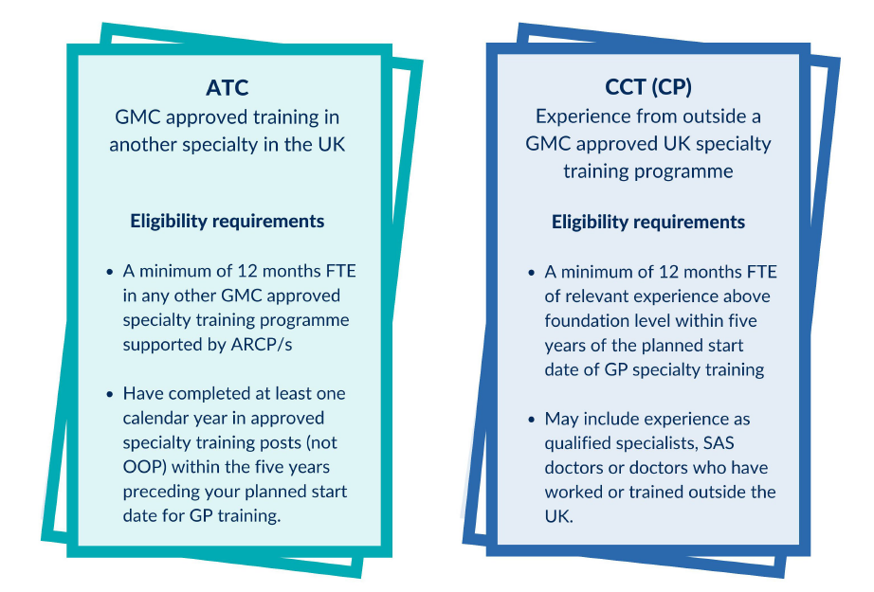
Beth yw’r Llwybr Hyfforddiant Cyfunol?
Trefniadaeth ydyw ar gyfer cyfuno profiad perthnasol blaenorol i gyfrannu at amser eich rhaglen hyfforddi Meddyg Teulu (hyd at uchafswm o 6 mis fel arfer)

Slide 3
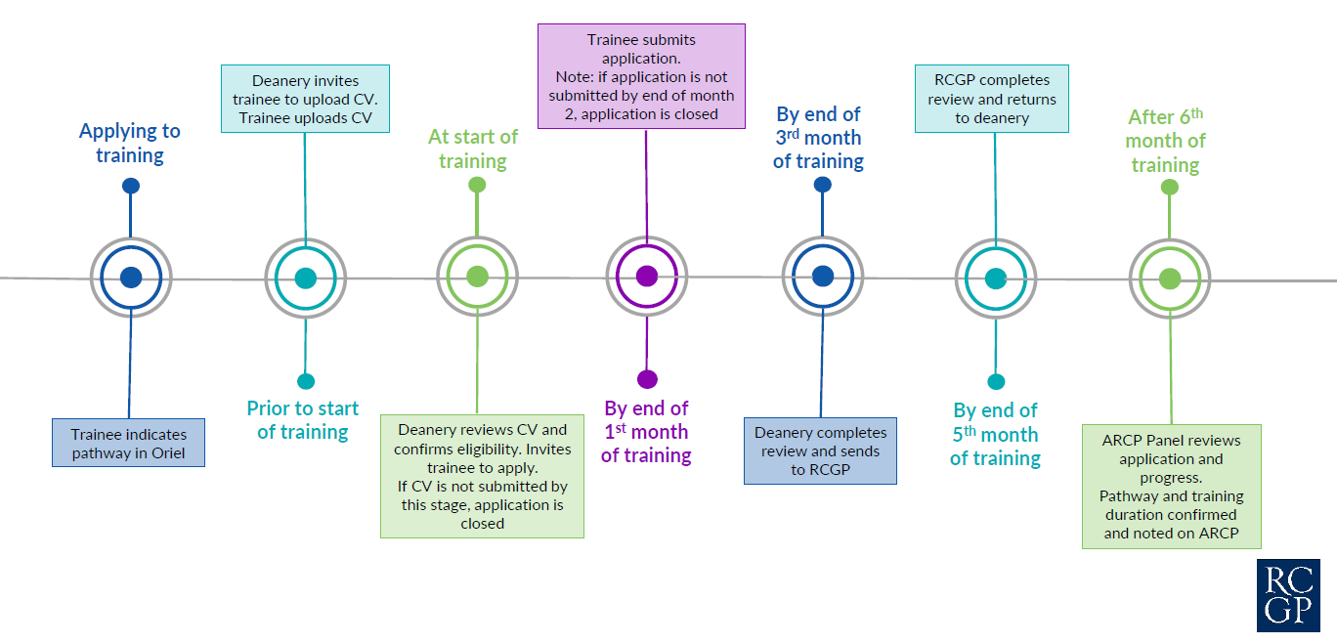
Y Broses Ymgeisio

Slide 4
Cylchdroadau
Os nad yw eich ail swydd yn
swydd meddyg teulu rhowch wybod i’ch Cyfarwyddwr Rhaglen (PD) eich bod yn
ymgeisio am hyfforddiant Cyfunol

Slide 5
A yw hwn i mi?
Byddwch yn onest gyda chi eich hun
Profiad blaenorol? Digon eang?
Newydd i bractis y GIG/DU?
Sgôr MSRA
Nid yw'r ffaith eich bod wedi bod yn gymwys ers sawl blwyddyn yn golygu y dylech wneud cais awtomatig am y cynllun!

Slide 6
Nid yw'n awtomatig
Yn ôl penderfyniad AaGIC, yr RCGP a’r panel ARCP
Mae angen i chi ddangos eich bod yn gymwys
Mae angen i chi ddangos datblygiad o’r 13 x gallu sy'n ofynnol ar gyfer ymarfer cyffredinol.
Mae angen i chi gyflawni 6 mis o hyfforddiant yn foddhaol, gyda chanlyniad 1 yn eich panel ARCP cyntaf. (gwnewch yn siŵr eich bod yn gyfarwydd â’r gofynion - Gofynion hyfforddiant cyfunol WPBA Hydref 2023 (rcgp.org.uk))

Slide 7
Tystiolaeth
Profiad hyfforddi arbenigol y DU (ATC)
Ffurflenni canlyniad ARCP ar ffurf PDF
Os yw eich ffurflen/ffurflenni ARCP o’ch rhaglen hyfforddi flaenorol yn cynnwys canlyniad 2, 3, 4 neu N22, mae’n hanfodol eich bod yn darparu datganiad esboniadol yn y maes a ddarperir ac yn myfyrio ar sut y bydd unrhyw faterion a nodir yn cael eu datrys yn y rhaglen hyfforddi meddygon teulu.
Bydd angen i chi anfon llythyr oddi wrth eich Pennaeth Ysgol neu Ddirprwy i ategu hyn
CV – yr union ddyddiadau, yn cwmpasu'r 5 mlynedd diwethaf

Slide 8
Tystiolaeth
Profiad Heb fod yn Hyfforddiant yn y DU
CV – yr union ddyddiadau, yn cwmpasu'r 5 mlynedd diwethaf
Datganiad cyflogaeth ar gyfer pob swydd – yr union ddyddiadau
Swydd ddisgrifiad
Dogfennaeth arfarnu
Geirda neu adroddiad/au diwedd swydd

Slide 9
Tystiolaeth
Profiad nad yw'n seiliedig yn y DU
Rhestr o swyddi a thystiolaeth
Disgrifiadau swydd
Os oedd swydd yn rhan o raglen hyfforddi ffurfiol, llythyr gan gyfarwyddwr y rhaglen / darparwr hyfforddiant
Os oedd swydd yn swydd ymarfer cyffredinol, gwybodaeth am y rôl a’r cyd-destun gofal iechyd
Datganiad wedi'i lofnodi gan oruchwyliwr clinigol ar gyfer pob swydd
Gwerthusiadau ac adolygiadau o berfformiad
Tystebau a llythyrau geirda
CV – yr union ddyddiadau, yn cwmpasu'r 5 mlynedd diwethaf

Slide 10
Mapio Gallu
Ffitrwydd i ymarfer
Cynnal agwedd foesegol
Sgiliau cyfathrebu ac ymgynghori
Casglu a dehongli data
Sgiliau archwilio clinigol a gweithdrefnol
Gwneud diagnosis a phenderfynu
Rheolaeth glinigol
Rheoli cymhlethdod meddygol
Gweithio gyda chydweithwyr ac mewn timau
Cynnal dysgu ac addysgu perfformiad
Trefniadaeth, rheolaeth ac arweinyddiaeth
Ymarfer yn gyfannol
Cyfeiriadedd cymunedol

Slide 11
Mapio Gallu
Defnyddiwch y disgrifyddion gallu
  WPBA-capabilities-with-IPUs-detailed-descriptors.pdf (rcgp.org.uk)
Hunanasesiad, gyda thystiolaeth ategol
Gofynnir i chi ddangos ymarfer myfyriol, nid i ddweud wrthym pa mor wych ydych chi!

Slide 12
Fformat ar gyfer mapio gallu
(Gwnewch yn siŵr eich bod yn edrych ar wefan yr RCGP am enghreifftiau)
1. Sut mae eich profiad blaenorol wedi eich helpu i ddatblygu sgiliau o fewn y gallu a sut mae'r dystiolaeth a ddewiswyd gennych yn dangos hyn.
2. Sut y gellir trosglwyddo'r profiad hwn i feddygaeth gyffredinol
3. Unrhyw fylchau a nodwyd gennych yn eich sgiliau neu wybodaeth a sut y byddwch yn mynd i'r afael â hwy yn ystod eich hyfforddiant ymarfer cyffredinol.

Slide 13
Peryglon yn ystod ceisiadau Hyfforddiant Cyfunol
Dogfennaeth gymhwysedd ar goll
  Bydd AaGIC a’r RCGP yn gwrthod unrhyw gais sydd â chyn lleied ag un darn o dystiolaeth ar goll ar gyfer un swydd (e.e. datganiad cyflogaeth wedi'i ddyddio / canlyniad ARCP / geirda)
Mapio galluoedd sy'n ddisgrifiadol yn unig / cofnod naratif o brofiad
Ni ddarparwyd tystiolaeth ategol ar gyfer mapio'r gallu, mae'n amherthnasol, neu ddarparwyd ystod gyfyngedig o dystiolaeth
Mae mapio gallu a thystiolaeth ategol yn ymwneud â swyddi nad ydynt yn cael eu hystyried fel rhan o'r cais

Slide 14
ARCP 7 mis
Gwneir y gymeradwyaeth derfynol ar gyfer cais hyfforddiant Cyfunol gan banel ARCP ar ôl cyflawni 6 mis o hyfforddiant (FTE).
Mae'n hanfodol nodi y bydd gofyn i chi gyflawni holl ofynion blynyddol ST1 cyn y panel ARCP hwn, ond dim ond nifer pro rata o asesiadau yn y gweithle ac adolygiadau achosion clinigol.
Bydd angen Adolygiad Goruchwyliwr Addysgol (ESR) llawn arnoch hefyd – nid yw ESR dros dro yn dderbyniol.
Ymgyfarwyddwch â’r ddogfen hon Gofynion hyfforddiant cyfunol WPBA Hydref 2023 (rcgp.org.uk)

Slide 15


